Slide 1

§8.2 偏 导 数
一、偏导数的定义及其计算法
二、高阶偏导数

Slide 2
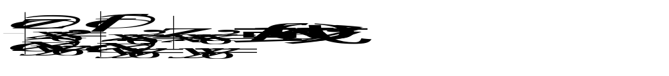
一、偏导数的定义及其计算法
偏导数的定义
设函数z=f(x, y)在点(x₀, y₀)的某一邻域内有定义, 若极限
存在, 则称此极限为函数z=f(x, y)在点(x₀, y₀)处对x的偏导数,
记作
类似地, 可定义函数z=f(x, y)在点(x₀, y₀)处对y的偏导数.
>>>

Slide 3
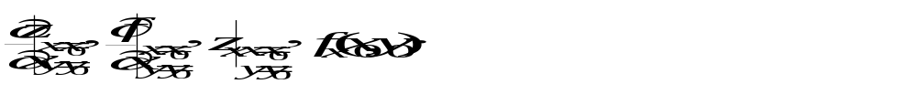
一、偏导数的定义及其计算法
偏导数的定义
偏导数的符号
偏导函数
如果函数z=f(x, y)在区域D内每一点(x, y)处对x的偏导数都存在, 那么f(x, y)对x的偏导数是x、y的函数, 这个函数称为函数z=f(x, y)对x的偏导函数(简称偏导数), 记作

Slide 4
一、偏导数的定义及其计算法
偏导数的定义
偏导数的符号
偏导函数
偏导函数的符号
>>>

Slide 5
偏导函数
偏导数的概念还可推广到二元以上的函数.
例如, 三元函数u=f(x, y, z)在点(x, y, z)处对x的偏导数定义为
其中(x, y, z)是函数u=f(x, y, z)的定义域的内点.

Slide 6
偏导函数
偏导数的求法
求函数对一个自变量的偏导数时, 只要把其它自变量看作常数, 然后按一元函数求导法求导即可.
讨论:
下列求偏导数的方法是否正确？

Slide 7
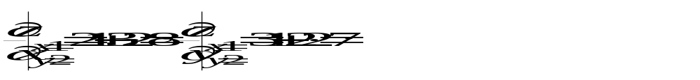
例1 求z=x²+3xy+y²在点(1, 2)处的偏导数.
解
例2 求z=x²sin2y的偏导数.
解

Slide 8

例3
证
例4
解

Slide 9
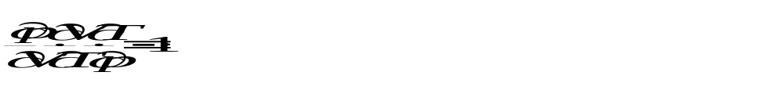

例5 已知理想气体的状态方程为pV=RT(R为常数), 求证:
证
本例说明一个问题: 偏导数的记号是一个整体记号,不能看作分子分母之商.

Slide 10
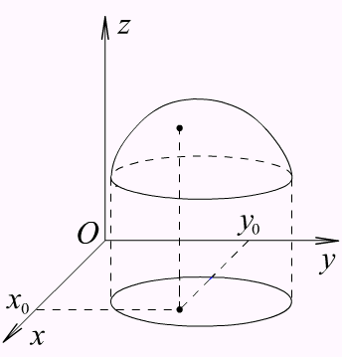
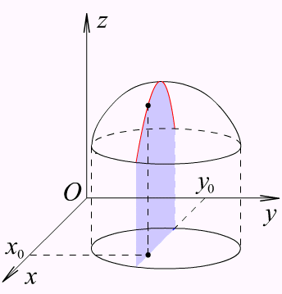
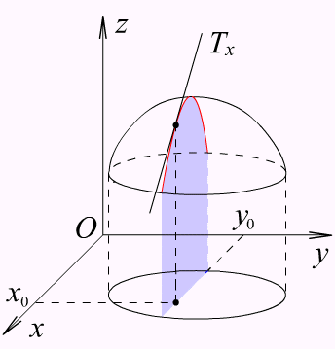

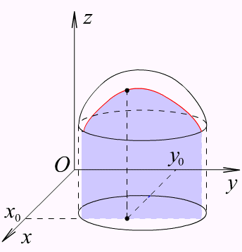
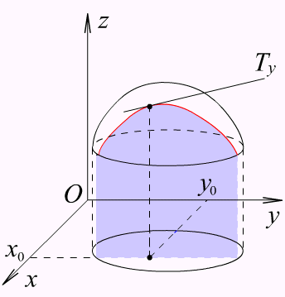
偏导数的几何意义
f_{x}(x₀, y₀)=[ f(x, y₀)]_{x}′
是截线z=f(x, y₀)在点(x₀, y₀)处的切线T_{x}对x轴的斜率.
f_{y}(x₀, y₀)=[ f(x₀, y)]_{y}′
是截线z=f(x₀, y)在点(x₀, y₀)处的切线T_{y}对y轴的斜率.
z=f(x, y₀)
z=f(x₀, y)

Slide 11
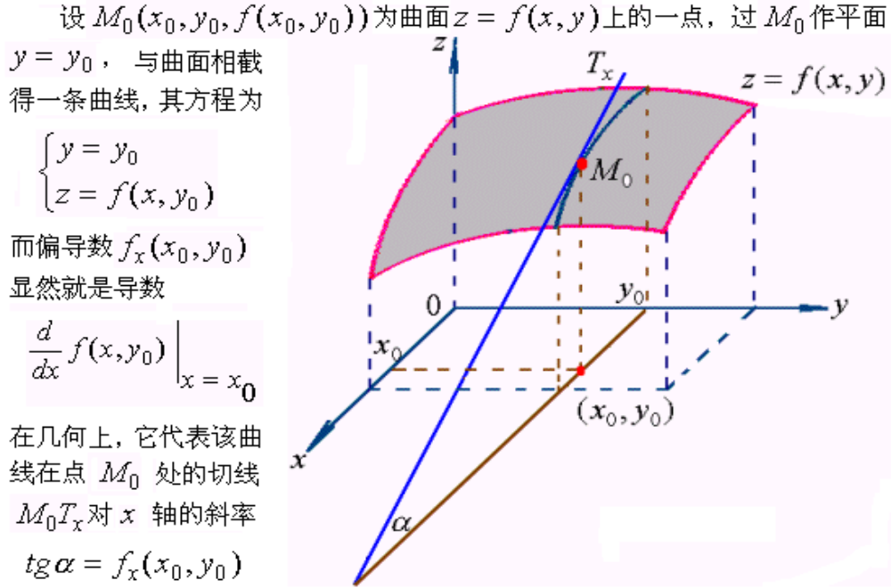
偏导数的几何意义

Slide 12
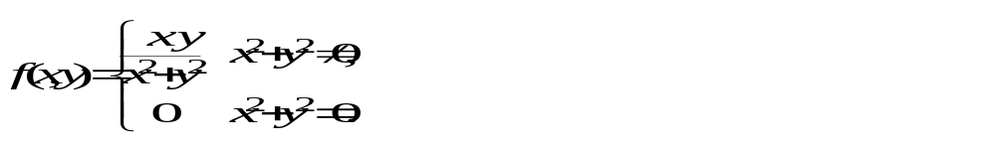
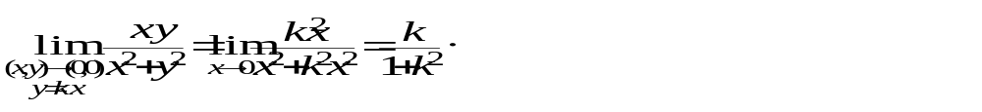
偏导数与连续性
对于多元函数来说, 即使各偏导数在某点都存在, 也不能保证函数在该点连续. 例如
在点(0, 0), 有f_{x}(0, 0)=0, f_{y}(0, 0)=0,
但函数在点(0, 0)并不连续.
提示：
提示：
当点P(x, y)沿直线y=kx趋于点(0, 0)时, 有
因此, 函数f(x, y)在(0, 0)的极限不存在, 当然也不连续.

Slide 13
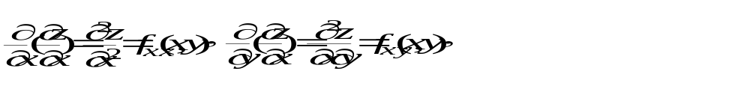
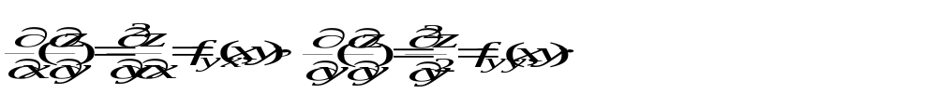
二、高阶偏导数
二阶偏导数
如果函数z=f(x, y)的偏导数f_{x}(x, y)、f_{y}(x, y)也具有偏导数, 则它们的偏导数称为函数z=f(x, y)的二阶偏导数.
函数z=f(x, y)的二阶偏导数有四个:
其中f_{xy}(x, y)、f_{yx}(x, y)称为混合偏导数.
类似地可定义三阶、四阶以及n阶偏导数.

Slide 14

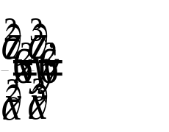
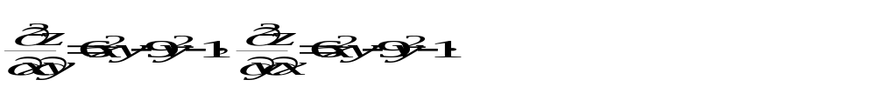
解
此例中两个混合偏导数是相等的.

Slide 15

解
定理
那么在该区域内这两个二阶混合偏导数必相等.

Slide 16
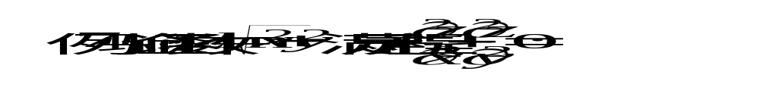
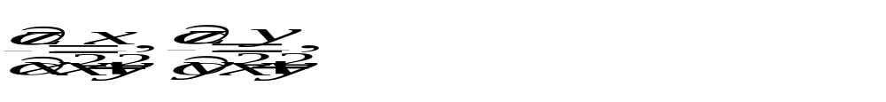
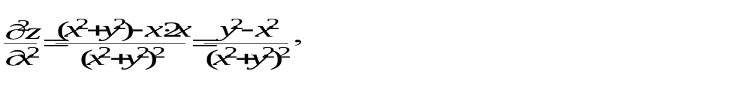
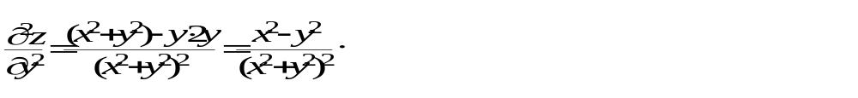

例7
证

Slide 17
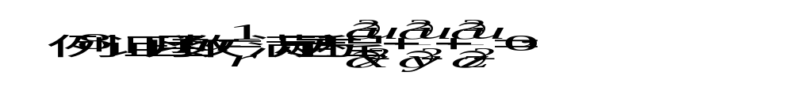
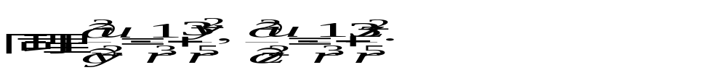
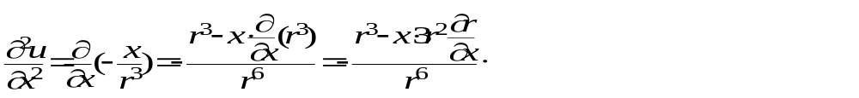
例8
证
提示:

Slide 18
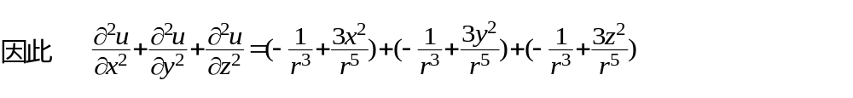
例8
证

